Slide 3
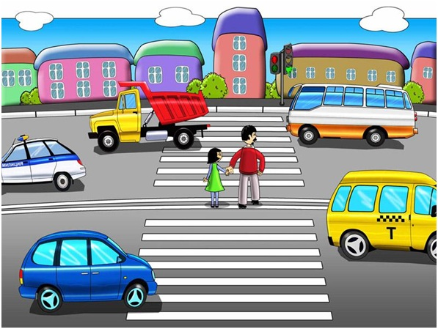

Slide 5
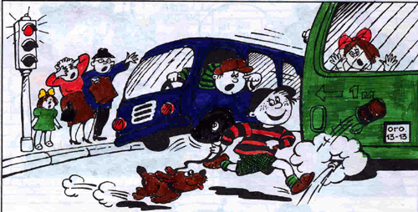

Slide 7
Переходить проезжую часть дороги юный пешеход должен
только на разрешающий (зелёный) сигнал светофора,
по пешеходному переходу
или на перекрёстках!

Slide 8
Выйдя на улицу,
юный пешеход должен
вежливо передвигаться
только по тротуару или обочине!

Slide 9
Юный пешеход не должен выходить или выбегать на проезжую часть
из-за стоящего транспорта, деревьев, не осмотрев предварительно улицу!

Slide 10
Юному пешеходу
запрещается
перебегать проезжую часть
перед близко движущимся
транспортом!

Slide 11
Юный пешеход
всегда должен соблюдать
требования правил
дорожного движения!

